Slide 1
Тема: «Виртуальная экскурсия по памятникам культуры города Сочи».
ГАУ «КЦСОН города Каменска-Уральского»
Руководитель - Специалист по социальной работе
Халтурина А.В.

Slide 2
1. Олимпийский парк Сочи
Территория, на которой располагаются олимпийские объекты: стадион «Фишт», ледовый дворец «Айсберг», центр «Адлер-Арена», Олимпийская деревня и другие. В период проведения Игр в 2014 году здесь находился прибрежный кластер Олимпийского парка (Горный кластер был организован на Красной Поляне). По всей площади парка можно гулять и кататься на велосипеде.

Slide 3
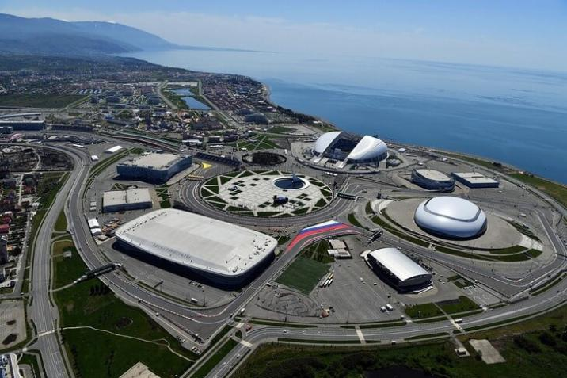

Slide 4
2. Сочинский дендрарий
Парковая территория, где собраны сотни видов тропических растений и обитают редкие птицы. Здесь можно полюбоваться на мексиканскую агаву, австралийский эвкалипт или алжирский пробковый дуб. Дендрарий всегда был популярным местом для прогулок, в высокий сезон внутри бывает достаточно многолюдно от наплыва туристов. Со смотровых площадок парка открывается прекрасный вид на горы и побережье.

Slide 5
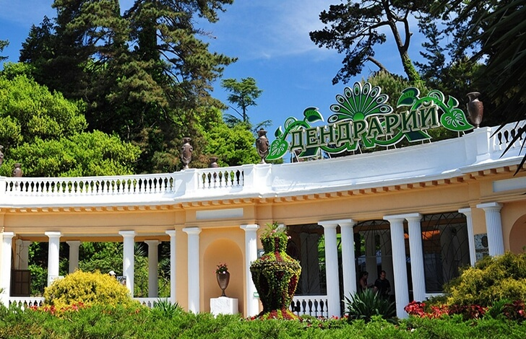

Slide 6
3. Парк Ривьера
Курортный парк, основанный в конце XIX века В.А. Хлудовым. Особой гордость Ривьеры считаются розовые аллеи. На территории посажены целые «плантации» разных сортов розы. Каждый раз ландшафтные дизайнеры придумывают новые формы и цветочные композиции, чтобы радовать посетителей парка. Во все времена Ривьера являлась местом романтических свиданий и отпускного флирта.

Slide 7
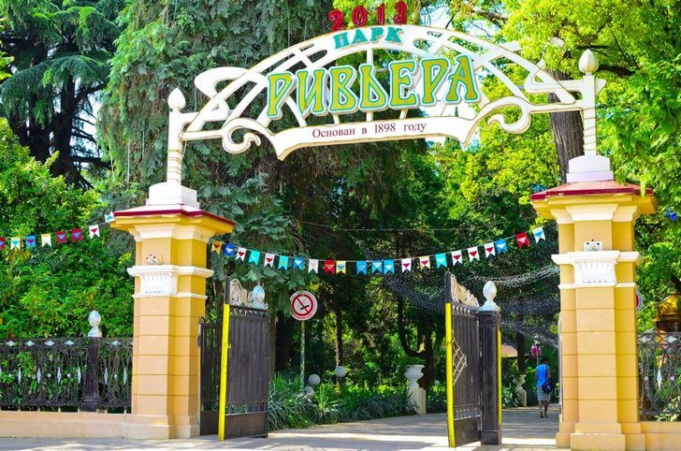

Slide 8
4. Морской вокзал
Постройка середины XX века. Она входит в список памятников федерального значения. Центральную башню вокзала украшает 71-метровый шпиль, по краям располагаются скульптуры, символизирующие четыре времени года. Морской вокзал окружен ландшафтным сквером, где установлен фонтан с фигурой, олицетворяющей богиню навигации. В марине вокзала швартуются многочисленные прогулочные суда

Slide 9
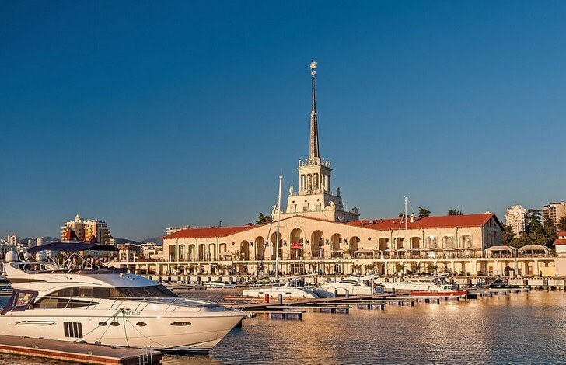

Slide 10
5. Железнодорожный вокзал Сочи
Сооружение находится в центральной части Сочи, неподалеку от городских пляжей и основных отелей. Современное здание вокзала представляет собой постройку середины XX столетия, хотя ж/д станция на этом месте существует с 1918 года. Вокзальная башня украшена оригинальными часами с зодиакальным циферблатом. Сочинский вокзал считается одной из самых красивых ж/д станций в России.

Slide 11
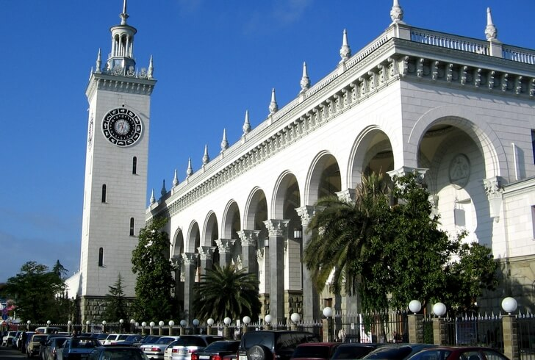

Slide 12
6. Сочинский океанариум
Самый большой океанариум побережья. В него входит 30 аквариумов с морскими и пресноводными обитателями. Океанариум находится на территории парка Ривьера. В нем насчитывается 200 видов рыб (более 4000 особей). В океанариуме проводятся различные шоу с участием акул и других крупных обитателей аквариумов. Также предлагаются услуги обучения дайвингу с последующей сертификацией

Slide 13
7. Поющие фонтаны
Комплекс музыкально-световых фонтанов на территории сочинского Олимпийского парка. Грандиозные вечерние шоу, которые проводятся по вечерам, привлекают множество гостей города. Струи воды пляшут под аккорды классической и современной музыки. Комплекс состоит из нескольких десятков мощных водяных пушек, а также из сотен источников света. Все элементы управляются единым компьютером.

Slide 14
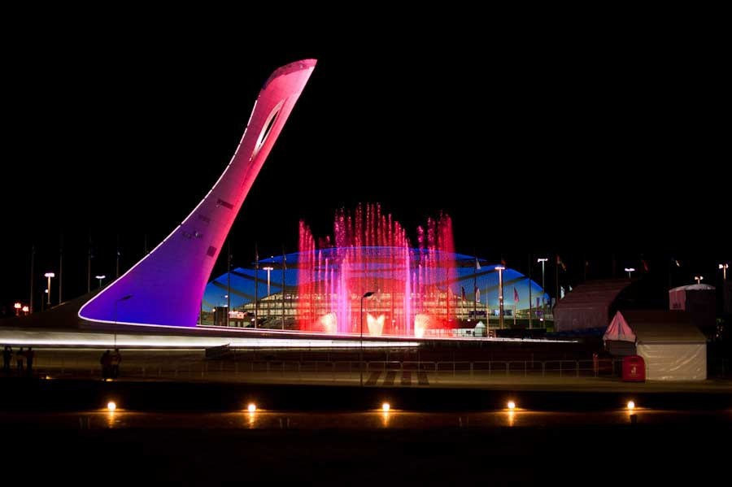

Slide 15
Источники информации
https://www.tripadvisor.ru/Attractions-g298536-Activities-Sochi_Greater_Sochi_Krasnodar_Krai_Southern_District.html
https://wikiway.com/russia/sochi/

Slide 16
Спасибо за внимание!

